Slide 1
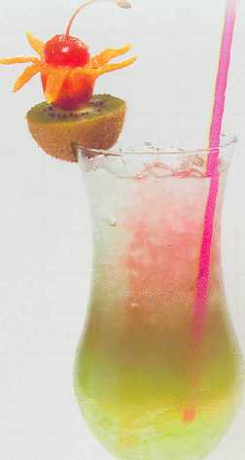
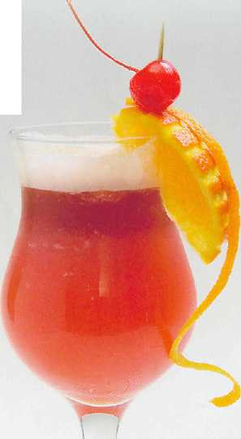
Сладкие блюда и напитки. Напитки из ягод Сибири.
Кулинария. 6 класс
Разработал: учитель технологии,
МБОУ СОШ № 150
г. Красноярск
Леонтьева Марина Алимпиенва
2012 г.

Slide 2


Это интересно!
Знаменитый греческий врач Гиппократ отмечал в своих сочинениях, что дождевая вода легче всякой другой воды. Удивительно, что древние греки отличали дождевую воду по плотности даже от колодезной и пользовались ею для определения меры емкости.
Свежесть куриных яиц можно определить по их средней плотности. При длительном хранении часть жидкости испаряется через поры в яичной скорлупе и замещается воздухом. При том же объеме его средняя плотность уменьшается и оно становится легче. Свежее яйцо тонет в воде, а несвежее всплывает.

Slide 3
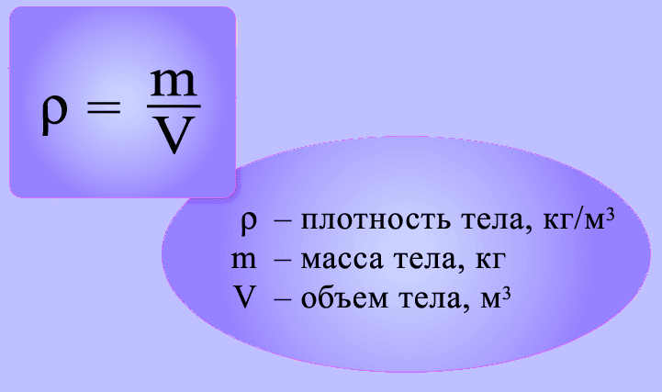
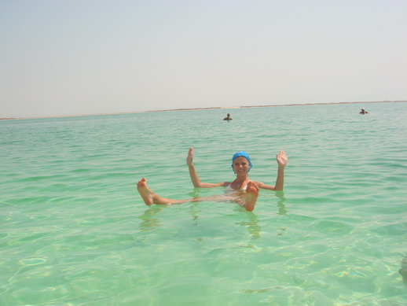
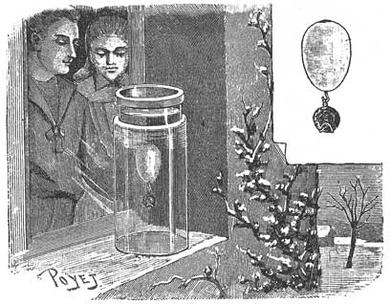
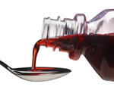
Плотность жидкости зависит от: температуры, сахара, соли.

Slide 4
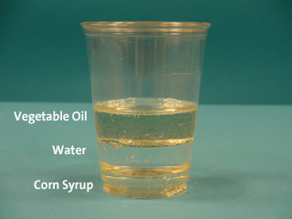
Слои жидкости с разной плотностью

Slide 5
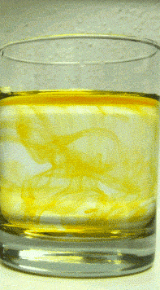
Процесс диффузии

Slide 6
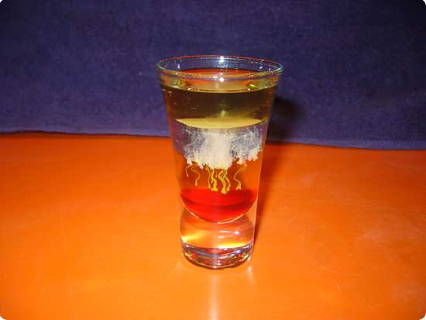
Приготовление слоистого напитка

Slide 7
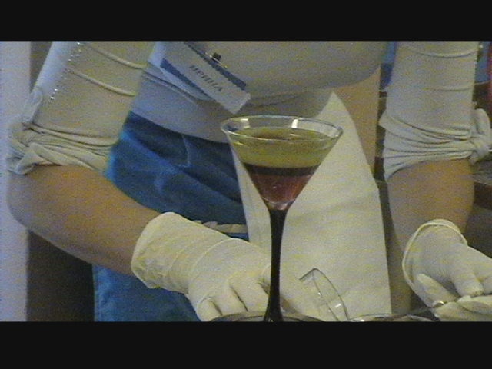
Подведение итогов:
У вас тоже получилось так?!

